Slide 1
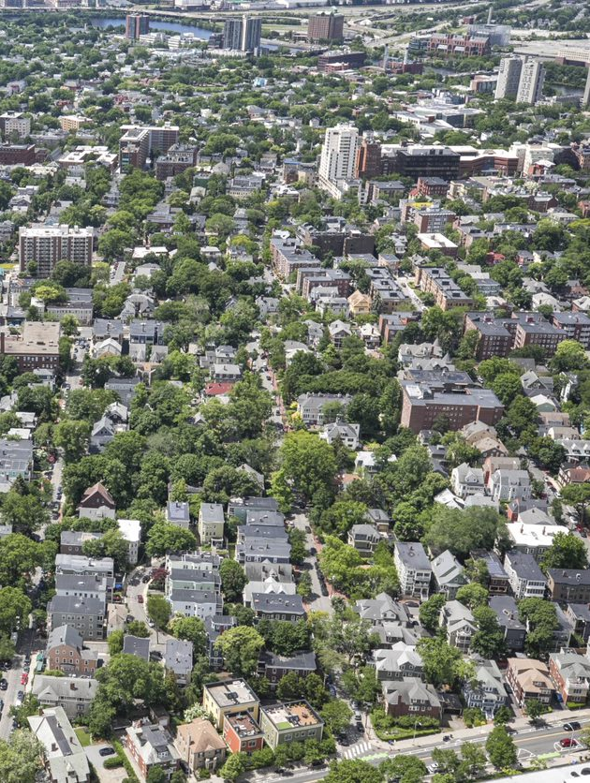


Programa de Demonstração de Edifícios Sem Combustíveis Fósseis - Visão Geral
Departamento de Desenvolvimento Comunitário da Cidade de Cambridge
Julho de 2023

Slide 2







Bem-vindo
Susanne Rasmussen, Diretora de Planejamento Ambiental e de Transporte
Nikhil Nadkarni, Planejador de Projetos de Energia
Jennifer Ballew, Planejadora de Projetos de Sustentabilidade
Brad Pillen, Planejador Associado de Engajamento de Energia
Essa reunião está sendo gravada

Slide 3

Instruções para fazer uma pergunta ou um comentário
Responderemos perguntas após a apresentação.
Você entrará na reunião com o vídeo e o microfone desligados
Você pode digitar perguntas ou comentários escritos pelo Painel de Perguntas e Respostas do Zoom
Painel inferior da tela de zoom
Faça uma pergunta
Para problemas técnicos, envie um e-mail para: jballew@cambridgema.gov
Cidade de Cambridge - Departamento de Desenvolvimento Comunitário
Julho de 2023 3

Slide 4
Agenda
Histórico:
  Ações de Cambridge para enfrentar as mudanças climáticas
Nova regulamentação:
  O Programa de Demonstração Livre de Combustíveis Fósseis de Massachusetts
Requisitos propostos:
  Eliminar o uso de combustíveis fósseis em novos edifícios e grandes reformas
Calendário e próximos passos para a adoção da regulamentação
Perguntas e respostas

Slide 5
Agenda
Histórico:
  Ações de Cambridge para enfrentar as mudanças climáticas
Nova regulamentação:
  O Programa de Demonstração Livre de Combustíveis Fósseis de Massachusetts
Requisitos propostos:
  Eliminar o uso de combustíveis fósseis em novos edifícios e grandes reformas
Calendário e próximos passos para a adoção da regulamentação
Perguntas e respostas

Slide 6
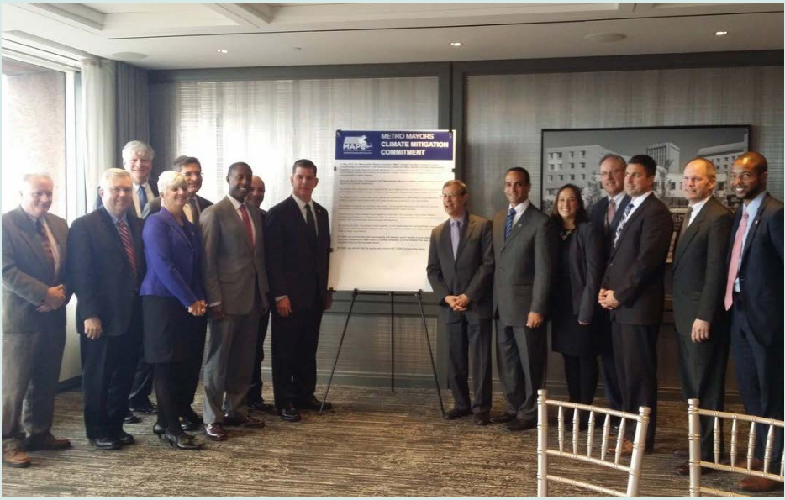
Cambridge está há muito tempo empenhada em tomar medidas contra as alterações climáticas
Cambridge está tomando medidas para:
zerar nossas emissões de gases de efeito estufa até 2050
Preparar-se para os impactos climáticos
Cambridge faz parte de uma coalizão maior de cidades na área de Boston que se comprometeram a cumprir a meta de 2050.

Slide 7
Edifícios e suas construções produzem mais emissões de gases de efeito estufa (GEE) em Cambridge
Desperdício
As emissões desses edifícios provêm da utilização de combustíveis fósseis no local (gás, petróleo, etc.) e da utilização de eletricidade.
A eletricidade está ficando mais limpa a cada ano e espera-se que ela seja majoritariamente renovável até 2030.
Transporte
Edifícios

Slide 8
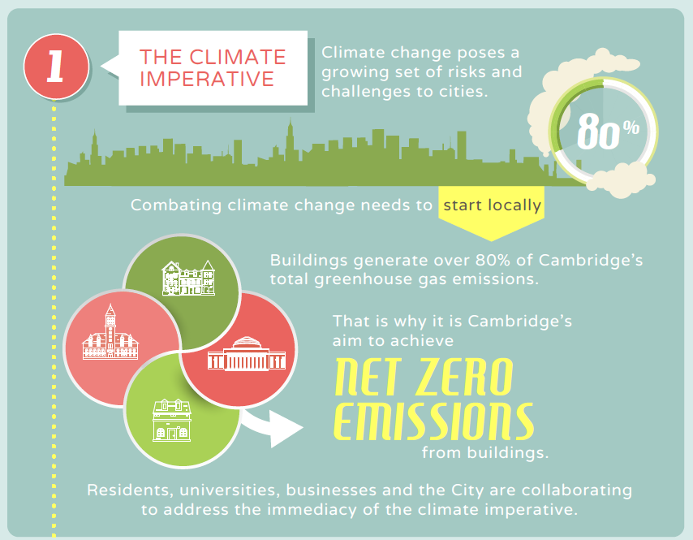
Cambridge tem um Plano de Ação Net Zero de longo alcance para reduzir as emissões dos edifícios
O Plano de Ação Net Zero foi adotado pela primeira vez em 2015 e atualizado por meio de um processo liderado pela comunidade em 2021.
Ele identifica políticas e programas para eliminar as emissões de gases de efeito estufa dos edifícios até 2050.

Slide 9
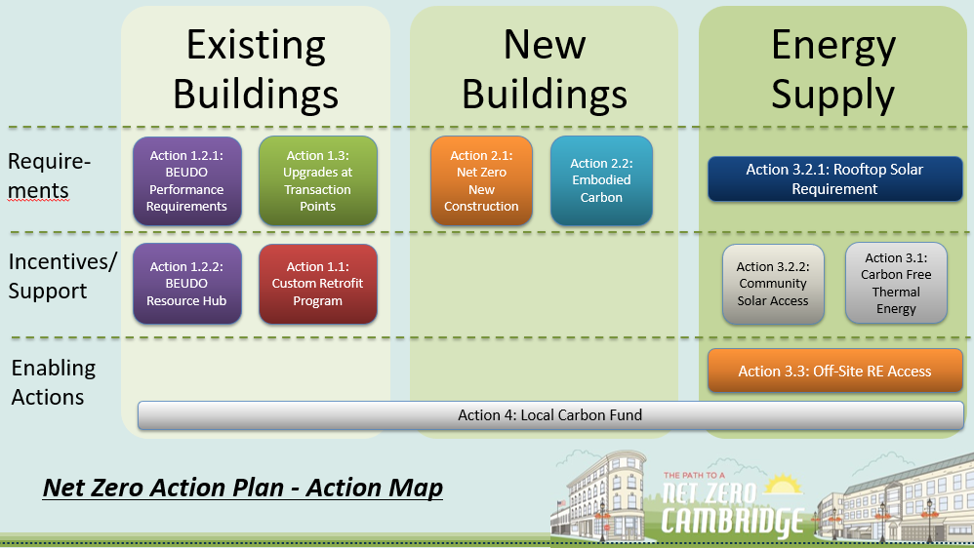
O Plano de Ação Net Zero tem ações para lidar com as emissões de edifícios novos e existentes

Slide 10
O Plano de Ação Net Zero tem ações para lidar com as emissões de edifícios novos e existentes
A ação 2.1 apela a que os novos edifícios sejam net zero desde o início, incluindo:
Cambridge deveria defender códigos estaduais net zero, já que Massachusetts define códigos de construção
Adotar o código assim que o Estado viabilizar
Eliminar os caminhos para o uso de combustíveis fósseis em novas construções – é a melhor oportunidade para a eletrificação total do edifício
Monitorar resultados

Slide 11
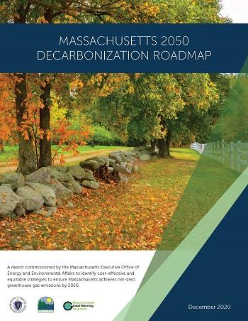
Massachusetts identificou políticas e programas para chegar ao zero líquido até 2050
Do Roteiro Estadual de Descarbonização:
  "A nova construção oferece a maneira mais fácil e mais economicamente atraente para começar a descarbonizar o setor de edifícios..."
  "Quase todos os novos edifícios podem buscar de forma econômica um projeto elétrico eficiente que aumenta o conforto dos ocupantes e se paga sozinho..."
Massachusetts criou o Specialized Stretch Code
  Que estabelece padrões de alto desempenho, mas ainda permite que novos edifícios sejam construídos com combustíveis fósseis
  Adotado por Cambridge em janeiro de 2023

Slide 12
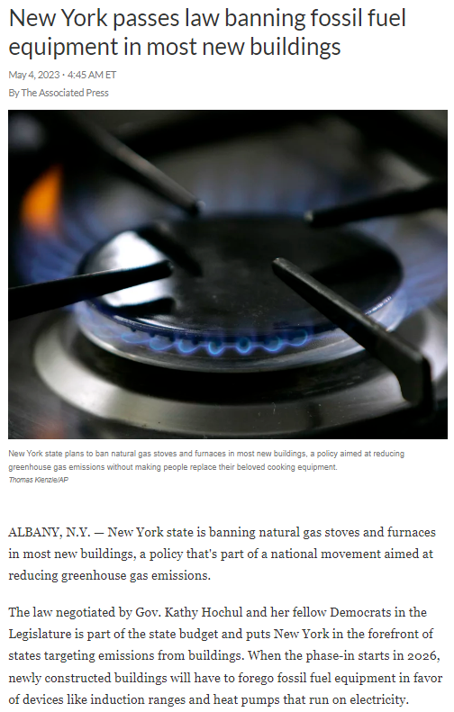
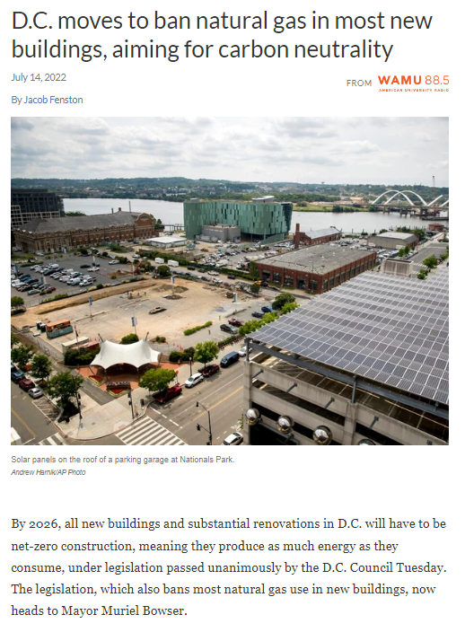
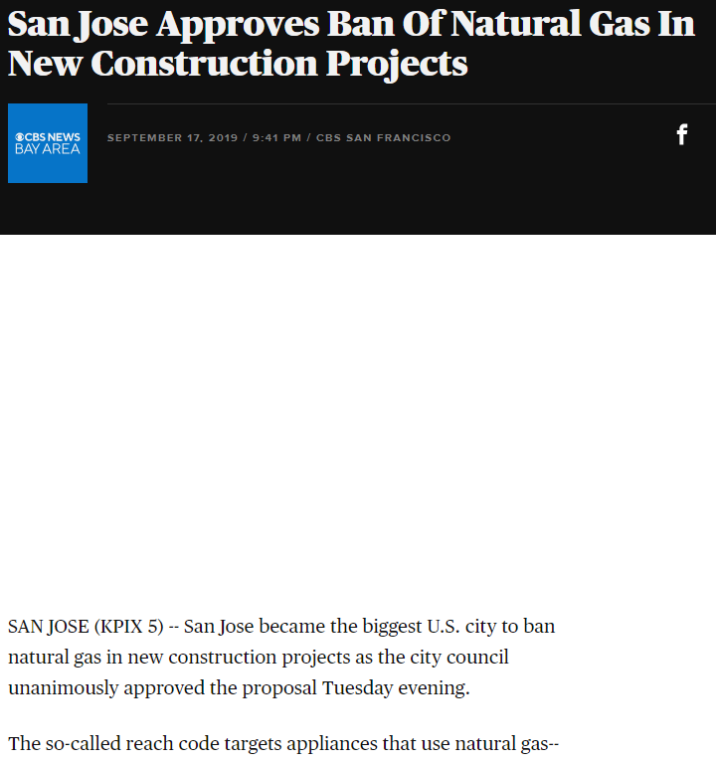
Cumprir nossas metas climáticas significa eliminar gradualmente os combustíveis fósseis em novas construções
  Isso significa que novos edifícios são construídos sem sistemas de combustível fóssil, como fornos a gás ou aquecedores de água a gás.
  Aplica-se a gás, petróleo e outros combustíveis fósseis
  Várias outras cidades e estados com compromissos climáticos aprovaram requisitos de "nenhum novo gás" para novos edifícios.

Slide 13
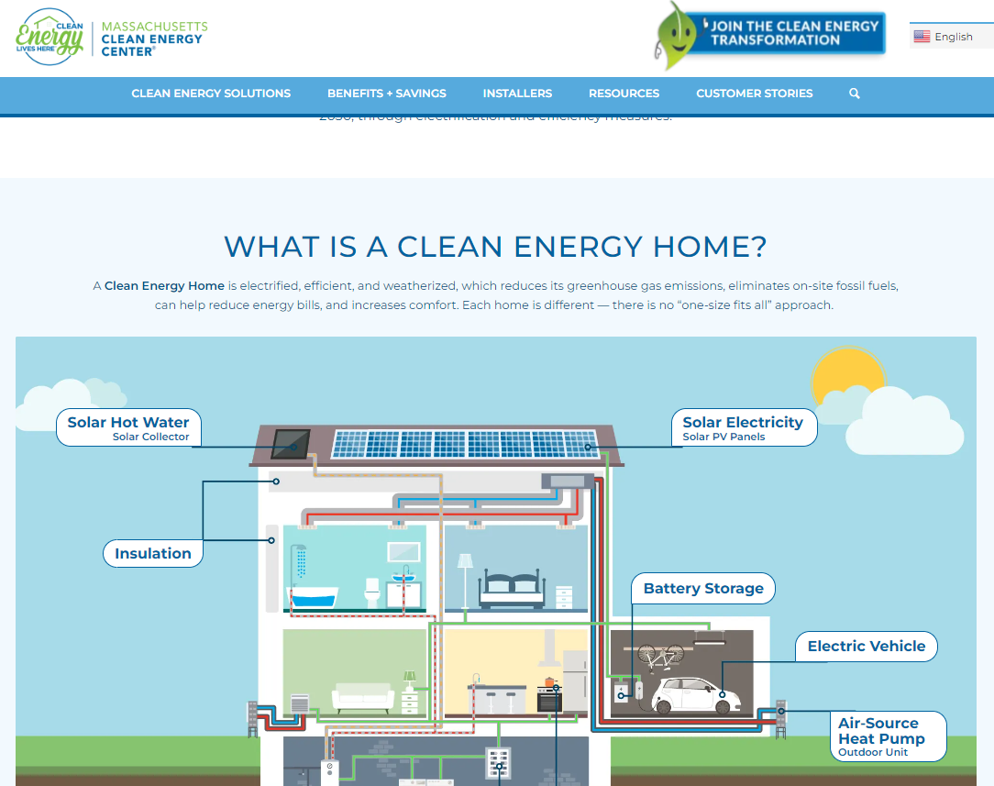
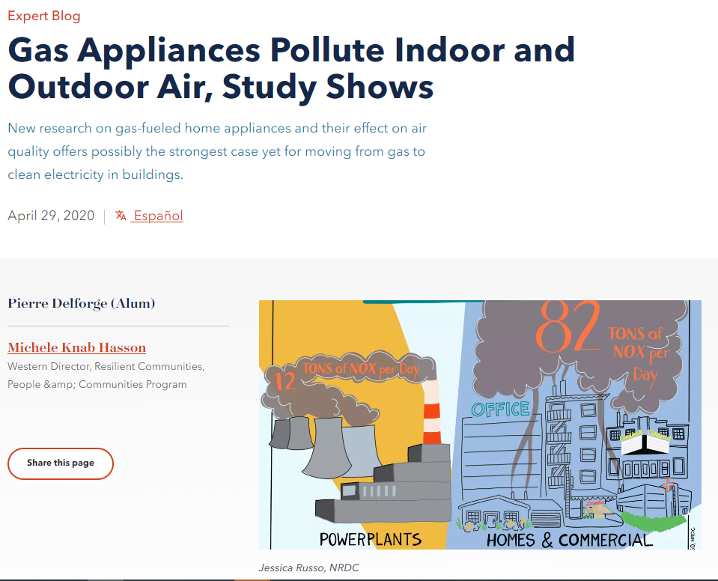
Os construtores são obrigados a instalar sistemas limpos e totalmente elétricos
Livre de combustíveis fósseis significa que novos edifícios precisam ser construídos usando sistemas como bombas de calor e aquecedores de água com bomba de calor.
Os benefícios do ar limpo e da qualidade do ar interior estão bem documentados.
Isso também impede que os desenvolvedores de novos edifícios instalem novas infraestruturas de gás que teriam que ser removidas mais tarde.

Slide 14
Agenda
Histórico:
  Ações de Cambridge para enfrentar as mudanças climáticas
Nova regulamentação:
  O Programa de Demonstração Livre de Combustíveis Fósseis de Massachusetts
Requisitos propostos:
  Eliminar o uso de combustíveis fósseis em novos edifícios e grandes reformas
Calendário e próximos passos para a adoção da regulamentação
Perguntas e respostas

Slide 15
Massachusetts criou um programa de demonstração livre de combustíveis fósseis
O Legislativo de Massachusetts autorizou 10 comunidades a implementar requisitos livres de combustíveis fósseis para novas construções e grandes reformas.
  Parte de um Ato de Condução de Energia Limpa e Eólica Offshore (2022)
O Departamento de Recursos Energéticos de Massachusetts desenvolveu regulamentos e uma regra sugerida ('regra modelo').
  Cambridge forneceu informações para a DOER no desenvolvimento dos regulamentos neste inverno.
  O regulamento final foi enviado ao Legislativo em maio.

Slide 16
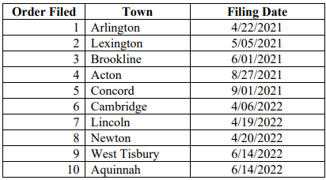
Cambridge foi autorizada a participar do programa de demonstração de Massachusetts
Cambridge apresentou uma petição de home rule solicitando essa autoridade em abril de 2022, então somos uma Comunidade Priorizada.
Uma cidade ou povoado deve atender ao requisito de 10% de habitação acessível ou ao Zoneamento Multifamiliar de Comunidades MBTA
Se uma Comunidade Priorizada desistir, o DOER poderá selecionar uma comunidade substituta. Somerville e Boston votaram para levar adiante as petições de regras domésticas.
= Cidade/Município votou para adotar requisitos livres de combustíveis fósseis
(a partir de 10 de julho de 2023)

Slide 17
Agenda
Histórico:
  Ações de Cambridge para enfrentar as mudanças climáticas
Nova regulamentação:
  O Programa de Demonstração Livre de Combustíveis Fósseis de Massachusetts
Requisitos propostos:
  Eliminar o uso de combustíveis fósseis em novos edifícios e grandes reformas
Calendário e próximos passos para a adoção da regulamentação
Perguntas e respostas

Slide 18
O Programa de Demonstração exige que novos edifícios e grandes reformas sejam livres de combustíveis fósseis
A definição específica de Grande Renovação inclui:
Para 1-2 casas de família, moradias geminadas:
  renovação de 50% do edifício, se com mais de 1.000 pés quadrados
  adição de 1.000 metros quadrados, ou duplicação do edifício existente
  mudança de uso de 1.000 pés quadrados
Para todos os outros tipos de edifícios:
  renovação de 50% da área útil do edifício, se mais de 20.000 pés quadrados
  adição de 20.000 pés quadrados ou duplicação do edifício existente
  mudança de uso de 20.000 pés quadrados ou todo o edifício
Novos edifícios são cobertos pelo Fossil Fuel Free.
Grandes reformas são cobertas e definidas na regulamentação estadual (geralmente 50% ou mais da área útil de um edifício).
Dispensados por regulamentação estadual: hospitais, consultórios e laboratórios

Slide 19
O Programa de Demonstração Livre de Combustíveis Fósseis tem um regulamento sugerido ou "modelo"
O que o modelo de regulamento abrange
Um edifício não pode usar carvão, petróleo, gás natural ou outros combustíveis fósseis em sua operação
Isso geralmente é entendido como incluindo aquecimento, sistemas de água quente, iluminação, cozimento e secagem de roupas, além de cargas de processo potencialmente comerciais (por exemplo, restaurantes, tinturarias)
  Uma cidade ou município pode propor isenções limitadas ou mudanças no modelo de decreto com justificativa
O regulamento modelo é baseado no novo código de construção "Especializado" (que Cambridge adotou) e basicamente elimina opções que permitem o uso de combustíveis fósseis, com dois esclarecimentos:
  Permite o uso de gás ou propano para aquecimento de água multifamiliar até 2027
  Explicita que grandes reformas não podem instalar novos equipamentos de combustíveis fósseis para aquecimento, água quente, cozinha, etc.

Slide 20
O Estado fará uma avaliação dos resultados
As cidades e vilas são obrigadas a fornecer registros de licença de construção ao DOER, incluindo quaisquer relatórios de pontuação de energia.
O DOER terá acesso ao uso de energia das concessionárias e informará sobre as reduções de emissões.

Slide 21
Agenda
Histórico:
  Ações de Cambridge para enfrentar as mudanças climáticas
Nova regulamentação:
  O Programa de Demonstração Livre de Combustíveis Fósseis de Massachusetts
Requisitos propostos:
  Eliminar o uso de combustíveis fósseis em novos edifícios e grandes reformas
Calendário e próximos passos para a adoção da regulamentação
Perguntas e respostas

Slide 22
Linha do tempo para comunidades priorizadas
Cambridge deve submeter seu pedido final (incluindo proposta de portaria e data de vigência) ao DOER até 1º de setembro de 2023.
  Se isso não for feito, resultará na eliminação do programa
  Os municípios podem submeter as suas candidaturas mais cedo ao DOER para feedback

Slide 23
Estamos compartilhando informações sobre o programa com moradores de Cambridge e proprietários de edifícios
  Informações apresentadas neste webinar e no webinar do dia 24 de julho
  Envolvendo-se com profissionais da construção nos webinars de Código Especializado desta semana
    Terça-feira, 11 de julho, às 16h: Código Especializado Comercial
    Quarta-feira, 12 de julho, às 16h: Código Residencial Especializado
  Panfletagem em espaços comunitários de Cambridge
  Notícias e informações online
  Contacto com associações de residentes e associações empresariais
  Informações para grandes proprietários de edifícios e profissionais da construção que trabalham em Cambridge

Slide 24
Queremos o seu feedback sobre como novos edifícios e grandes reformas em Cambridge podem ser livres de combustíveis fósseis
Além de obter feedback nos webinars, uma pesquisa on-line foi lançada para coletar contribuições de moradores de Cambridge e proprietários de edifícios, abrangendo:
Tipos específicos de edifícios nos quais devemos concentrar nossa pesquisa
Usos específicos ou sistemas construtivos em que devemos aprofundar a pesquisa
Como grandes reformas podem ser livres de combustíveis fósseis
Outros temas que devemos pesquisar
As respostas da pesquisa devem ser incorporadas até o dia 17 dejulho ao trabalho de pesquisa.
https:// bit.ly/FFFupdates

Slide 25
Próximos passos para Cambridge
Estamos trabalhando com um consultor de pesquisa para explorar se quaisquer mudanças na regra do modelo são apropriadas, fazendo o seguinte:
  Examinando os tipos de edifícios que são construídos ou renovados em Cambridge
  Compreender quaisquer limitações técnicas ao equipamento totalmente elétrico para tipos de construção específicos ou usos finais
  Analisando como os requisitos afetariam as cargas de processo em Cambridge
  Revisão das contribuições recebidas através de perguntas para incluir na pesquisa
A Câmara Municipal discutirá a proposta de regulamento na reunião da Comissão de Portaria de 1º de agosto e votará a redação final em 7 de agosto.

Slide 26
Perguntas e Respostas
Você entrará na reunião com o vídeo e o microfone desligados
Você pode digitar perguntas ou comentários escritos pelo Painel de Perguntas e Respostas do Zoom
Painel inferior da tela de zoom
Faça uma pergunta

Slide 27
Para mais informações
Visite nossa página em https:// bit.ly/FFFupdates
Conclua a pesquisa até 17de julho
Webinar de 24 de julho
Entrar em contato com Brad na bpillen@cambridgema.gov

Slide 28
Obrigado!

